Slide 1
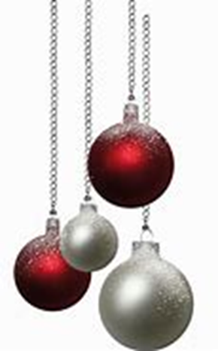
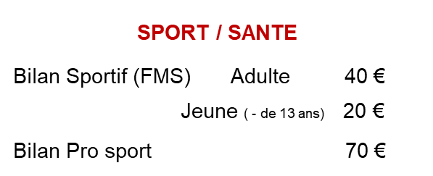
Jusqu’à NOËL 2020…Offrez la Forme & le Bien-Être !
Nous contacter au 05.59.63.98.20
Nous vous ferons une belle carte à déposer sous le sapin !
BIEN-ÊTRE à deux
(2 heures)
Sophrologie + massage 80 €
Sophro +Libération Emotionnelle 80 €
Combo Yoga & Sophrologie # 80 €
Yoga + massage 80 €
Massage DUO (couple) 100 €
Combo Yoga & Sophro + Massage 120 €
Pour offrir un abonnement, consultez-nous !
COURS COLLECTIFS
Initiation Pilates # 15 €
Initiation Yoga Kundalini # 15 €
Initiation BodyArt 15 €
3 Cours de Pilates 45 €
+ initiation au BodyArt
Votre Cours Privé (jusqu’à 6 pers.)
Sophro / BodyArt / Pilates / Yoga 55 €
Combo Yoga & Sophro 120 €
Soin personnalisé du Sportif 60 €
Massage de préparation, Entraînement cible
& Soin de récupération 1h à 1h30
AMINCISSEMENT
Cure SWEET 275 €
5 électrolipolyses à Infrarouges
Cure FAST consultation Micronutrition 325 €
Traitement Cétose + 5 électrolipolyses à Infrarouges
Bilan Micronutritionnel # 40 €
Séance d’Etiopathie 40 €
Bilan Santé & Prévention 60 €
Biorésonance et rapport, inclus
ATELIERS CHANGEMENT
(jusqu’à 5 pers.)
Lâcher prise # 50 €
Retrouver le Sommeil # 50 €
Examens & entretiens sans stress # 50 €
Biorésonance Analyse Ciblée 45 €
Découverte Sophrologie # 40 €
Réflexologie Chinoise 45 €
# séances possibles en visio (skype…) Cadeaux à consommer avant le 30/06/2021 www.ceersbasque.fr

